Slide 1

Mein Kind kommt in die Schule
Liebe Eltern,
herzlich willkommen zum Informationsabend!

Slide 2
Inhalte des Abends
Begrüßung und Vorstellung der Anwesenden
(Kindergarten, Kolleginnen, Schulsozialarbeit,..)
Die Schule in Waakirchen – Zahlen und Fakten
Schulkindbetreuung (siehe Homepage)
Buslinien
Gesetzliche Regelungen zum Schuleintrittsalter
Schulische Kontakte bis zum September
Ablauf der digitalen Schuleinschreibung
Was erwartet Ihr Kind in der Schule, und was können Sie bis September noch tun?
Was kommt/kann in die Schultüte?
Beantwortung der gestellten Fragen
Sie müssen nicht mitschreiben, diese Präsentation finden Sie auf unserer Homepage:
www.schule-waakirchen.de

Slide 3
Begrüßung und Vorstellung
Vertreter der Kindergärten
Kolleginnen, die durch den Abend führen und im nächsten Jahr eine 1. Klasse übernehmen

Slide 4
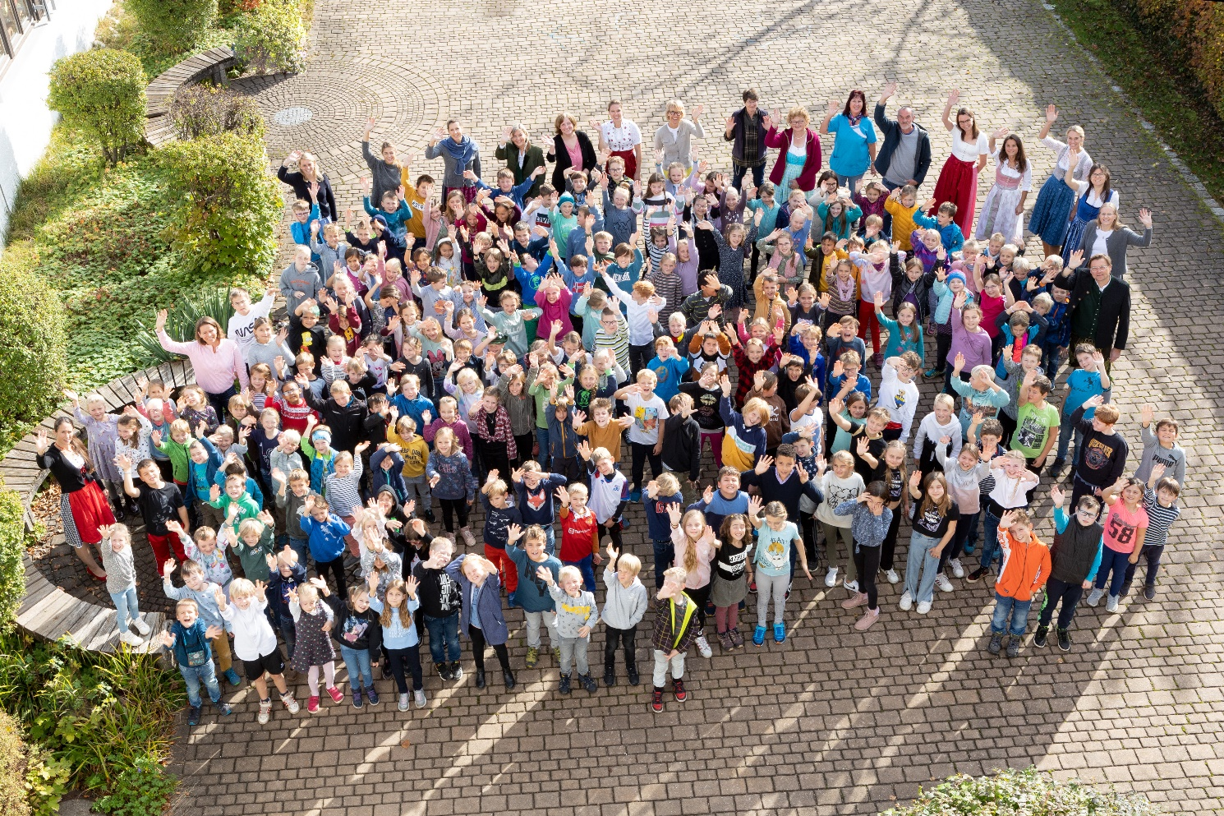
Die Schule in Waakirchen

Slide 5
Die Schule in Waakirchen
Zur Zeit 10 Klassen mit ca. 250 Kindern und 20 Lehrern
Aktuell 78 Kinder die zur Einschulung gemeldet sind
(davon 20 Korridorkinder)
Schulfamilie mit Hausmeister, 4 Damen als Hauspersonal, Schulkindbetreuung, Elternbeirat, Förderverein,….

Slide 6
Schulkindbetreuung
Die Schukischawa stellt sich vor:
siehe Homepage: https://kita-schaftlach.de/
Tag der offenen Tür am 11.03.2026, 15.00-17.00 Uhr
Anmeldung ebenfalls digital über:
https://kinderbetreuung-landkreis-miesbach.little-bird.de/

Slide 7
Buslinien
Kinder bekommen rote und grüne Karten, dienen nur als Hilfsmittel, kein Berechtigungsschein
diese Karten geben wir am 1. Schultag an Sie aus
Rote Linie: Point, Schaftlach, Schulkindbetreuung,
Rieder, Freikircherl, Staudach, Berg, Krottenthal,
Piesenkam
Grüne Linie: Keilsried, Marienstein
Schukischawa wird nur nach Unterrichtsschluss angefahren, nicht am Morgen

Slide 8
Gesetzliche Regelungen
Schulpflichtig werden alle Kinder,
➢ die im letzten Jahr zurückgestellt wurden
➢ die den Einschulungskorridor wahrgenommen
haben (geb. im Zeitraum vom 01.07.2019 bis 30.09.2019)
➢ die im Zeitraum vom 01.10.2019 bis 30.06.2020
geboren wurden
➢ Kinder, die in den Einschulungskorridor fallen und auf Wunsch
schulpflichtig werden (geb. im Zeitraum vom 01.07.2020 bis
30.09. 2020)
➢ die auf Antrag eingeschult werden sollen
(geb. im Zeitraum vom 01.10.2020 bis 31.12.2020)
➢ die auf Antrag eingeschult werden sollen
(geb. ab dem 01.01.2021); nur mit
schulpsychologischem Gutachten möglich

Slide 9
Gesetzliche Regelungen
Über die Schulfähigkeit entscheidet die Schulleitung anhand der Beobachtungen der Erzieherinnen, der Lehrkräfte oder eines Schulpsychologen.
Wird das Kind aufgenommen, so gilt es als
schulpflichtig.
Wird der Antrag abgelehnt, so gilt dies nicht
als Zurückstellung.
Antrag bitte bis zum 18.02.2026 im Sekretariat
der Grundschule Waakirchen abgeben

Slide 10
Gesetzliche Regelungen
Einschulungskorridor von Juli bis September
für alle Kinder, die im Zeitraum vom
01.07. bis 30.09.2026 sechs Jahre alt werden
Auch diese Kinder durchlaufen das Anmelde- und
Einschulungsverfahren.
Die Schule berät auf Wunsch und spricht eine
Empfehlung aus.

Slide 11
Gesetzliche Regelungen
Einschulungskorridor von Juli bis September
für alle Kinder, die im Zeitraum vom
01.07. bis 30.09. 2026 sechs Jahre alt werden
Soll die Einschulung auf das folgende Schuljahr verschoben werden, bitten wir um eine schriftliche Mitteilung bis spätestens 14.03.2026 (offiziell 10.04.).
Wird bis 14.03.2026 keine schriftliche Erklärung abgegeben, wird das Kind zum kommenden Schuljahr schulpflichtig.

Slide 12
Schulische Kontakte bis September
Beobachtung der Vorschulkinder durch die
Lehrkräfte in den Kindergärten bereits erfolgt
Schulfähigkeitsüberprüfung in der Schule evtl. in Ausnahmefällen (25.02.26, 14.00-15.00 Uhr)
➢ nur wenn die Beobachtungen im
Kindergarten nicht ausreichend
Sicherheit geben bzw. bei besonderen
Auffälligkeiten

Slide 13
Schulische Kontakte bis September
Schulfähigkeitsüberprüfung in der Schule
➢ für Kinder, die keinen Kindergarten
besuchen
➢ für Kinder, die auf Antrag eingeschult
werden sollen und Unsicherheiten
bestehen

Slide 14
Wie geht es dann weiter?
Schuleinschreibung digital oder
Zurückstellung oder
Einschulung 2027 im Rahmen des Einschulungskorridors (keine Zurückstellung)

Slide 15
Schuleinschreibung
Schuleinschreibung erfolgt in diesem Schuljahr zum
ersten Mal digital:
➢ Sie erhalten ein Anschreiben mit einem QR-Code und allen Erläuterungen per
Post (Musterbeispiel)
➢ Diesen QR-Code scannen Sie ein und gelangen dann auf das Online-Portal des
Maiß-Verlages
➢ den Antrag zur Teilnahme am Reliunterricht müssen nur diejenigen ausfüllen, die
keine Religionszugehörigkeit haben oder einer Religion angehören, die wir nicht
anbieten, z.B. Islam
➢ Hier werden Sie Schritt für Schritt durchgeführt, es gibt sogar ein Erklärvideo
dazu
➢ wichtig: alle roten Felder müssen ausgefüllt werden, sonst kommen Sie nicht
weiter

Slide 16
Schuleinschreibung
➢die Buszeiten, die Materialliste, der Ablauf der ersten
Schulwoche und die Einverständniserklärung für
Veröffentlichungen, Datenschutzerklärung für
Schulsozialarbeit, Hinweise zum Religionsunterricht,
und ein Link zum Schulschach ist auf unserer
Homepage

Slide 17

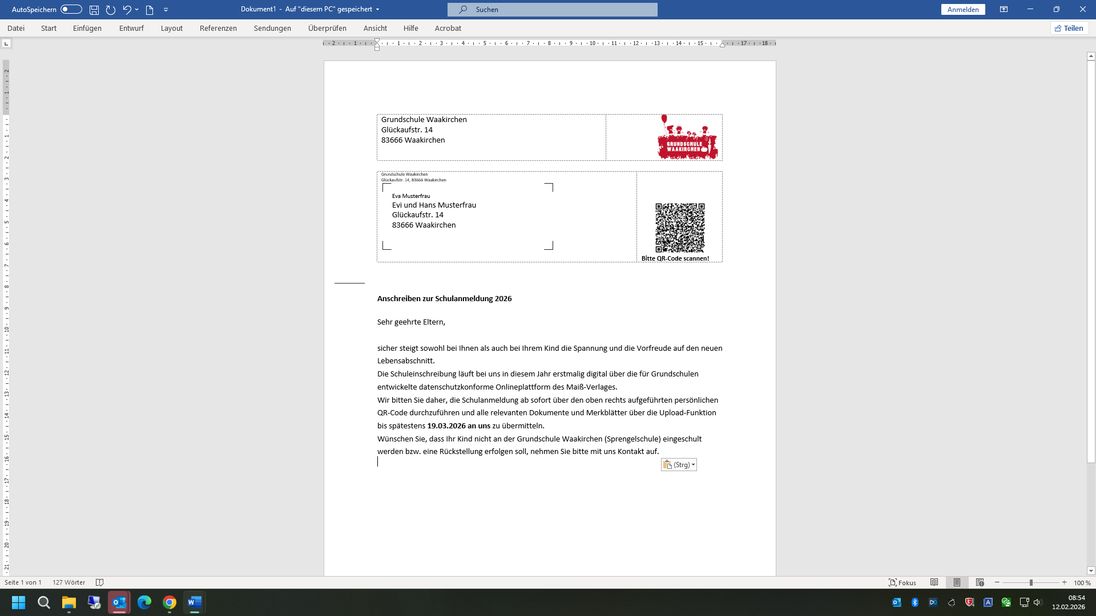
Schuleinschreibung

Slide 18
Schuleinschreibung
Wir haben hier für Sie exemplarisch ein paar Screenshots zur
Veranschaulichung erstellt, wie Sie schrittweise durch das
Programm geführt werden, wenn Sie den QR Code gescannt
haben:

Slide 19
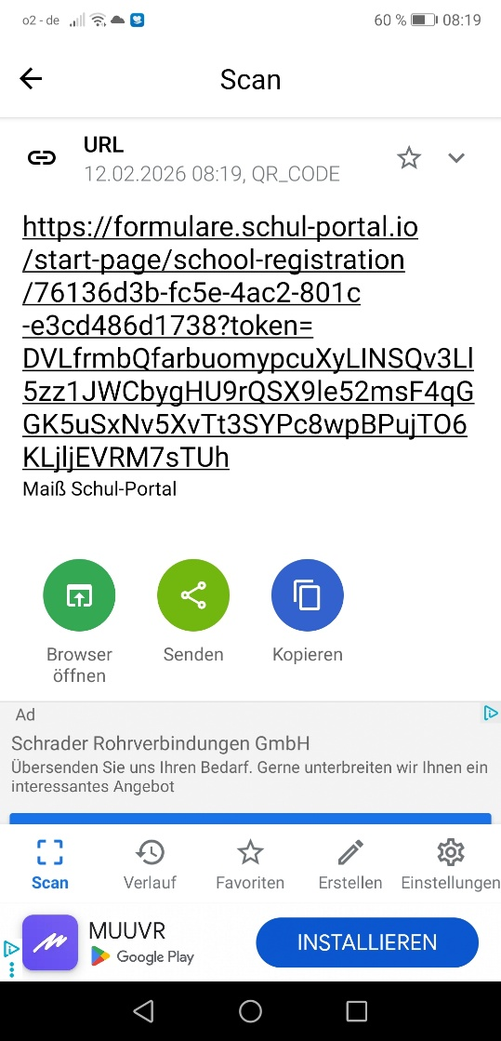
Schuleinschreibung

Slide 20
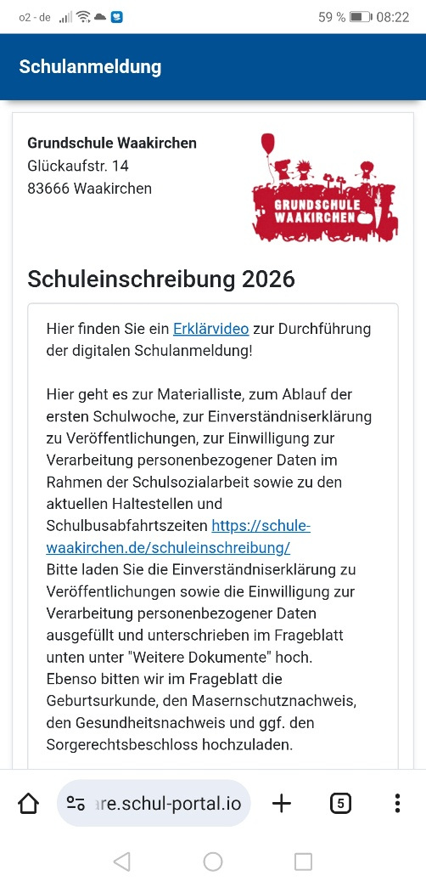
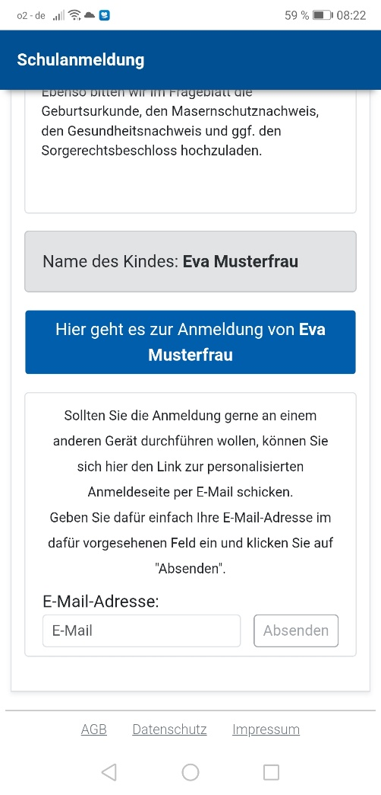
Schuleinschreibung

Slide 21
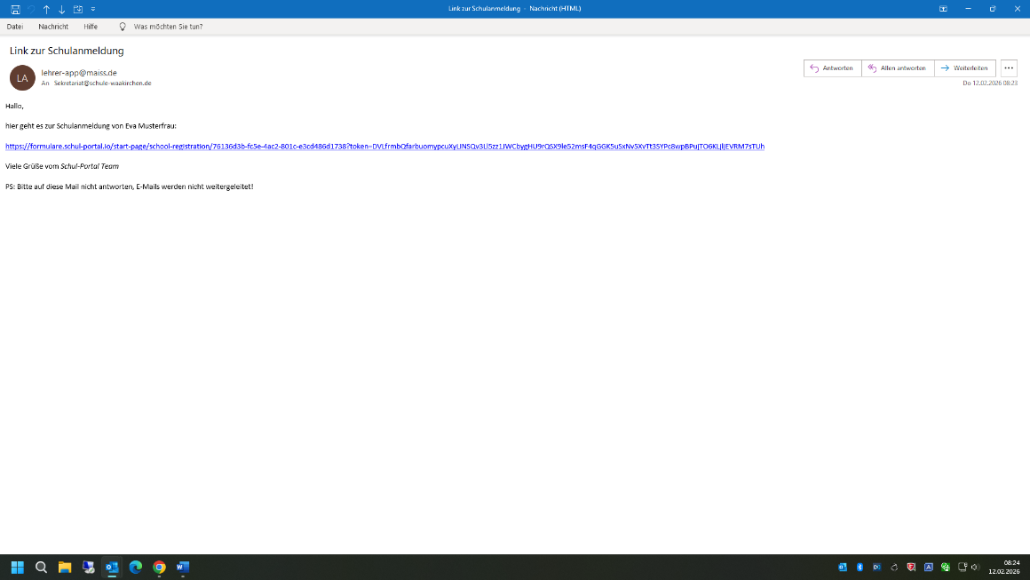
Schuleinschreibung
Hier können Sie entweder am Handy weiterarbeiten oder müssen Ihre Mailadresse eingeben um einen Link zu erhalten um an einem anderen Gerät (z.B. PC) fortfahren zu können.

Slide 22
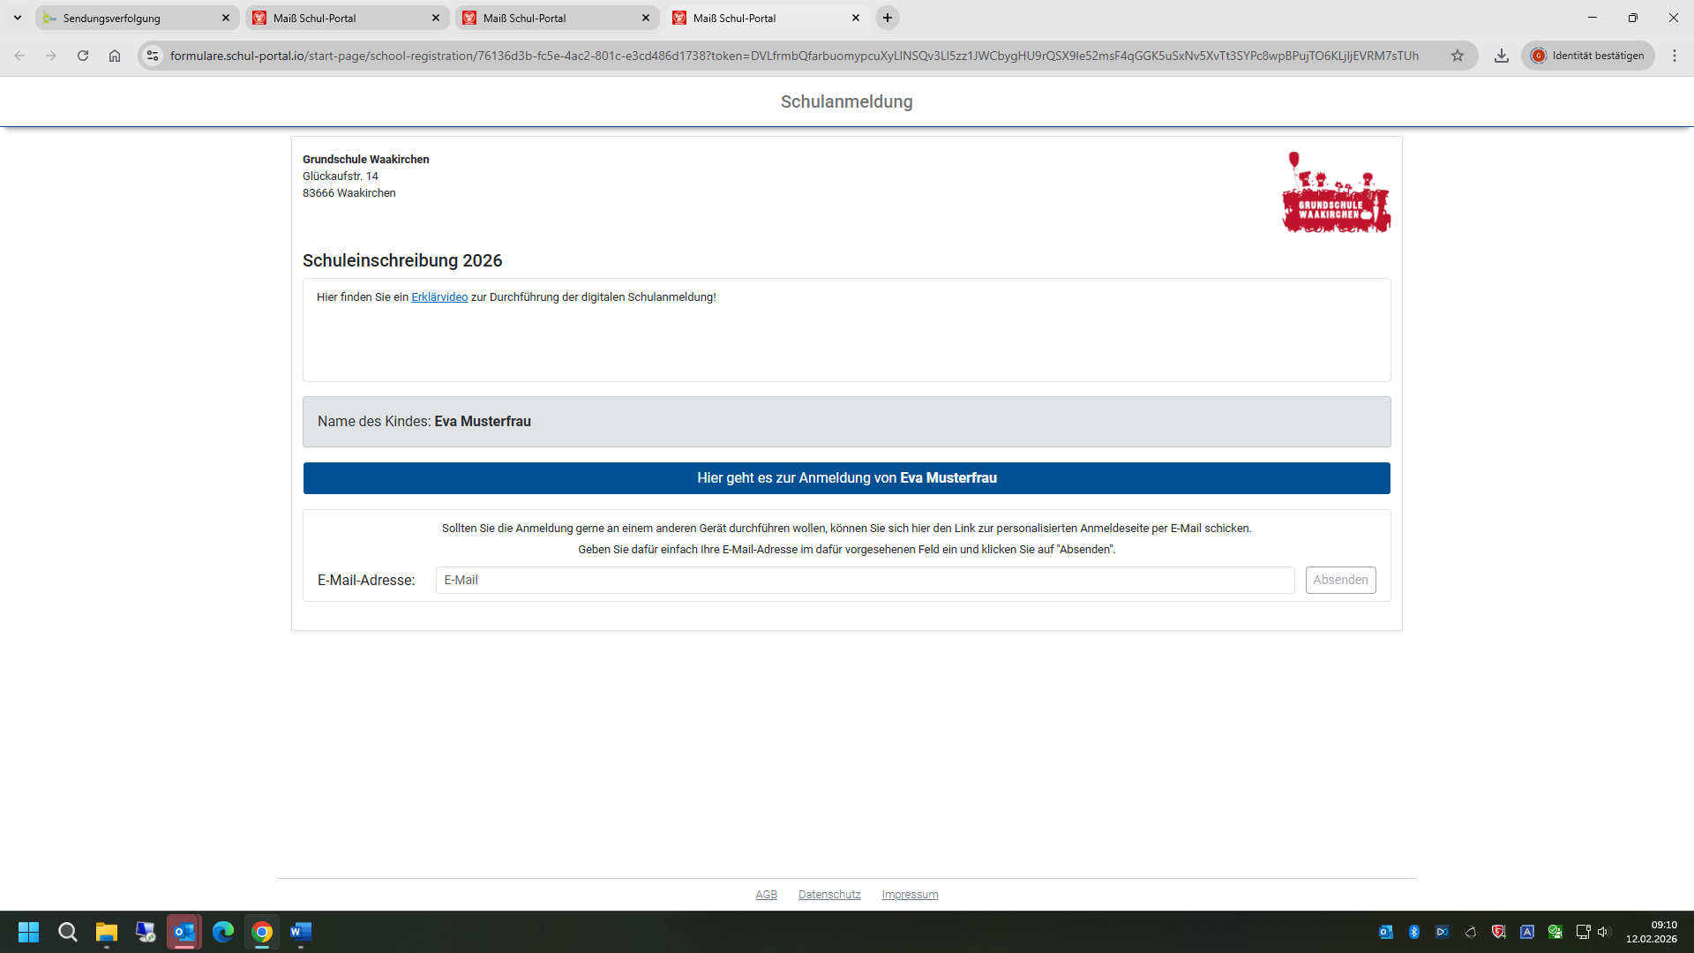
Schuleinschreibung

Slide 23
Schuleinschreibung
Hier werden Sie dem Geburtsdatum Ihres Kindes entsprechend durch das Portal geführt. Für regulär schulpflichtige Kinder ist das Procedere anders als für z.B. Korridorkinder.

Slide 24
Schuleinschreibung
Wenn Sie das Portal beendet haben, gehen Sie bitte noch auf unsere Homepage. Dort finden Sie weitere Infos bzw. Erklärungen, die Sie unterschreiben und im Portal hochladen müssen (Datenschutz für Schulsozialarbeit und Einverständniserklärung für Veröffentlichung).
Hier der direkte Link:
https://schule-waakirchen.de/schuleinschreibung/

Slide 25
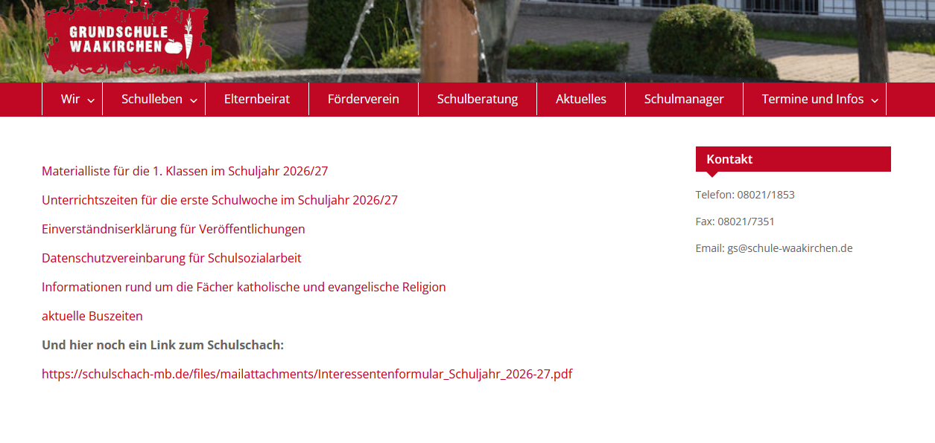
Schuleinschreibung

Slide 26
Zurückstellung
Zurückstellung nur einmal zulässig
Schriftlichen Antrag stellen, über den die Schulleitung entscheidet
Unter Umständen Gutachten vom Kinderarzt/ Therapeuten/Logopäden … erforderlich
Zurückstellung auch bei sonderpädagogischem Förderbedarf möglich (Inklusion!)

Slide 27
Zurückstellung
Sinnvoll ist die Zurückstellung
bei Kindern mit zarter Konstitution
wenn Erzieherinnen und Lehrkräfte eine Zurückstellung empfehlen
wenn die Loslösung von den Eltern noch nicht erfolgt ist
wenn Kinder noch an den Folgen längerer Krankheit leiden
wenn Kinder mehr am Spielen als an der Schule interessiert sind

Slide 28
Was erwartet Ihr Kind in der Schule? – Was können Sie bis September noch tun?
im mathematischen Bereich
im sprachlichen Bereich
im Arbeitsverhalten und bei der Konzentration
im motorischen Bereich
im sozialen Bereich

Slide 29
Was erwartet Ihr Kind in der Schule? – Was können Sie bis September noch tun?
Ganz vereinfacht ausgedrückt:
Spielen und sprechen Sie mit Ihrem Kind, so oft es geht.
Lesen Sie sehr viel vor und sprechen Sie darüber.
Reduzieren Sie den Medienkonsum (Tablet, Computer, Fernsehen...) auf ein Minimum (max. 30 min täglich).
Lassen Sie Ihre Kinder viel mit anderen Kindern spielen.
Gehen Sie gemeinsam radeln, wandern, auf den Spielplatz, ins Schwimmbad…

Slide 30
Im mathematischen Bereich
Was sollte Ihr Kind mitbringen?
➢ Formen und Farben unterscheiden
➢ bis 10 vorwärts und rückwärts zählen
Mengen bis 10 bilden
Würfelbilder erkennen
➢ wissen, was größer/kleiner,
mehr/weniger oder kürzer/länger ist
➢ Ziffern und Buchstaben voneinander unterscheiden

Slide 31
Im mathematischen Bereich
Was können Sie mit Ihrem Kind tun?
➢ Spiele, wie z.B. Mensch ärgere dich nicht, Halli Galli,…
Alles wird gezählt: Türen, Fenster, Autos,…
Beim Einkaufen darf Ihr Kind die Waren in den Korb legen.
(„Wir brauchen 5 Kiwis.“/ „Hole bitte 3 Jogurtbecher.“)
Geben Sie Ihrem Kind kleine Aufträge:
„Hole mir bitte 6 Zwiebeln aus dem Keller.“
➢ Überall in der Umwelt finden Sie Zahlen:
Hausnummern, Preise, Autoschilder,…
➢ Vom Bonbon bis zu den Bausteinen lässt sich alles in Mengen aufteilen,
simultanes Erfassen von ungeordneten Mengen bis zu 4
➢ Geometrische Formen und Körper in der Umwelt entdecken und
beschreiben

Slide 32
Im sprachlichen Bereich
Was sollte Ihr Kind mitbringen?
➢ Gesprächsbereitschaft
➢ Sprechen in ganzen Sätzen
➢ altersgemäßen Wortschatz
➢ Sprachverständnis

Slide 33
Im sprachlichen Bereich
Was können Sie mit Ihrem Kind tun?
➢ vorlesen und darüber sprechen
➢ Unterhalten Sie sich viel und ausführlich mit Ihrem Kind.
➢ Lassen Sie Ihr Kind erzählen und aussprechen, auch wenn dies
manchmal viel Zeit in Anspruch nimmt.
➢ Macht Ihr Kind beim Sprechen einen Fehler, verbessern Sie es
direkt. Wiederholen Sie das Gesagte Ihres Kindes mit richtigem
Satzbau und richtiger Aussprache.
➢ Zungenbrecher, Stille Post, Robotersprache, Fingerspiele, Reime, auch
selber ausdenken, Geräusche raten, Hörspiele, „Hänschen, piep
einmal“,…
Lieder singen und klatschen mit Bewegung
(z.B. „Backe backe Kuchen“, „Fuchs, du hast die Gans gestohlen“,
„Was müssen das für Bäume sein“, CDs)
➢ Sing- und Musikgruppe für Kindergartenkinder in der Musikschule

Slide 34
Im Arbeitsverhalten und bei der Konzentration
Was sollte Ihr Kind mitbringen?
➢ sich mind. 20 Minuten auf eine Sache einlassen können
➢ am Platz bleiben und „richtig“ sitzen können
➢ zuhören können und ausreden lassen
➢ eine Arbeit zu Ende bringen

Slide 35
Im Arbeitsverhalten und bei der Konzentration
Was können Sie mit Ihrem Kind tun?
➢ Geben Sie Ihrem Kind einen festen Tagesablauf, an dem es sich
orientieren kann.
➢ Medienkonsum auf ein Minimum reduzieren (max. 30 Minuten täglich)
➢ Die letzte Stunde vor dem Schlafengehen nicht mehr fernsehen,…
Spiele aller Art statt Medienkonsum
(Memory, Puzzle, „Ich packe meinen Koffer“, Muster malen, …)
➢ Spielen Sie die Spiele bis zum Ende.
➢ Ordnung im Kinderzimmer

Slide 36
Im motorischen Bereich
Was sollte Ihr Kind mitbringen?
➢ Gleichgewicht/Balance halten können
➢ Beherrschung gewisser Bewegungsabläufe
(Werfen, Fangen, Hüpfen, Fangen üben, Bälle schießen, Hampelmann…)
➢ Finger- und Handgeschicklichkeit (Knöpfe schließen, Reisverschluss
Schleife binden,...)
➢ sicherer Umgang mit Schere, Kleber und Stift, Radiergummi
Handhabung von Federmäppchen, Trinkflasche, Brotzeitbox,
Turnbeutel, Schulranzen kennen und können

Slide 37
Im motorischen Bereich
Was können Sie mit Ihrem Kind tun?
Spielplätze: Schaukeln, Balancieren, Ball spielen, Klettern, im Sandkasten bauen, Wippen, vorwärts und rückwärts laufen bzw. gehen…
Roller, Laufrad, Fahrrad fahren, Tauziehen, Spiele mit Luftballon, Fangspiele, Seilspringen oder -schwingen, Dinge auf Kopf balancieren
➢ ins Kinderturnen oder Schwimmbad gehen, Klettergarten, Wandern …
basteln: Schneiden, Falten, Kleben mit Papier, Karton, Moosgummi, Wolle, Perlen fädeln, Bügelperlen…
malen: freies Malen mit verschiedensten Stiften, Montagsmaler, Schablonenmalen, Mandalas ausmalen (Griffkraft, Druckstärke beobachten)
mit Knete arbeiten, Kekse/Kuchen backen, Kugelbahn bauen, Brettspiele, Bauen mit Bauklötzen oder Lego, Steckpuzzles, Kreisel drehen
mit Fingerfarben, Wachsmalern oder Wasserfarben (Gebrauch von Pinseln) malen
Formen oder Figuren ausschneiden, auf Linien achten
richtige, entspannte Stifthaltung? (Dreipunktgriff), genaues Ausmalen üben
im Alltag: zusammen Geschenke einpacken, Wäsche mit Klammern aufhängen, Essen mit Besteck, Münzen in Spardose werfen, Schraubgläser auf- und zuschrauben

Slide 38
Im sozialen Bereich
Was sollte Ihr Kind mitbringen?
➢ sich von vertrauten Personen loslösen können
➢ andere Meinungen akzeptieren
➢ sich an Regeln und Ordnungen halten
➢ sich in eine Gruppe einordnen
➢ auf andere Kinder zugehen können
➢ Streit aushalten, Konflikte verbal lösen,
beim Spielen verlieren können
➢ warten können, Frustration aushalten

Slide 39
Im sozialen Bereich
Was können Sie mit Ihrem Kind tun?
➢ mit Gleichaltrigen spielen lassen
eigene Meinung vertreten lassen und üben, andere
Meinungen zu akzeptieren
Streit aushalten, Konflikte verbal lösen, beim Spielen
verlieren können, vorbildliche Streitkultur zu Hause
vorleben
➢ Lassen Sie Ihr Kind durchaus auch einmal warten.
➢ Setzen Sie Ihrem Kind auch Grenzen.
➢ Lassen Sie Ihr Kind beim Spielen auch verlieren.

Slide 40
Das ist uns besonders wichtig
sich ca. 15-20 Minuten auf eine Aufgabe einlassen können
zuhören und sich in der Gruppe angesprochen fühlen
entspannte (richtige) Stifthaltung
an der Linie schneiden und sauber kleben können
Konzentration und Anstrengungsbereitschaft
Freude am Lernen

Slide 41
Wie sieht der Schulalltag aus?
Schulranzen
Schulmaterial
Federmäppchen (Inhalt bitte unbedingt beschriften)
Brotzeitdose und Trinkflasche
Turnsäckchen
Stundenplan
Pausen
Rhythmisierung

Slide 42
Der erste Schultag
Klassenzusammensetzung hängt einen Tag vorher an der Eingangstüre aus
Begrüßung in der Turnhalle / Verköstigung durch den Förderverein
Stundenplan bekommen Sie am ersten Schultag
Stundentafel: 25 Stunden pro Woche
Tipps für die Schultüte (Stifte, Wachsmalkreiden, Buch, Spiel…)

Slide 43
